Slide 1
Lectura inicial de la Presentació del Cas (5 min)
Lectura dels Conceptes per a la Resolució del Cas (5 min)
Anàlisi individual del Cas i respostes inicials (5 min)
Posta en comú i redacció de la justificació
(10 min)
Respondre les preguntes comprensió lectora (5 min)

Slide 2
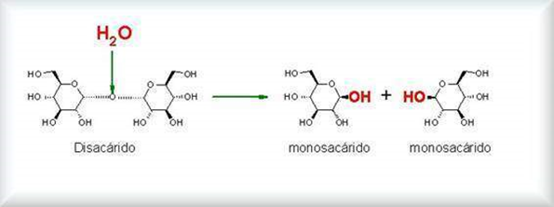
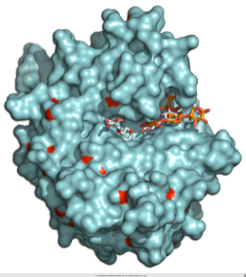

Slide 3
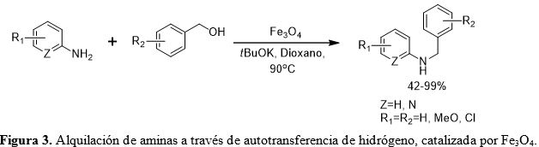

Slide 4
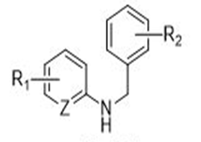
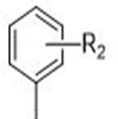

Slide 5
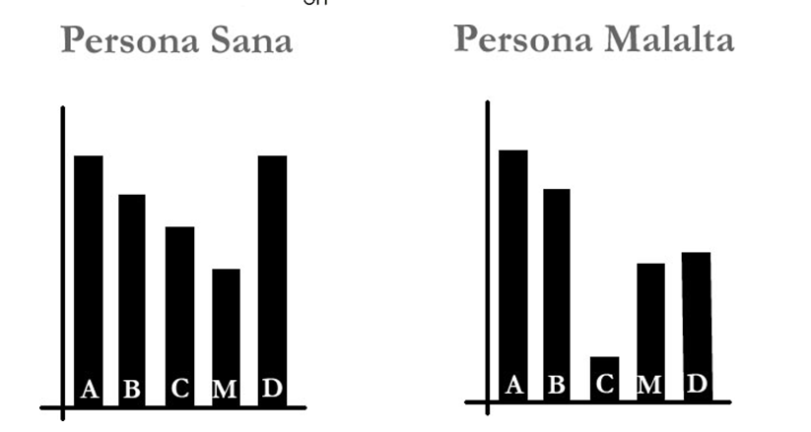
Pacient

